Slide 1
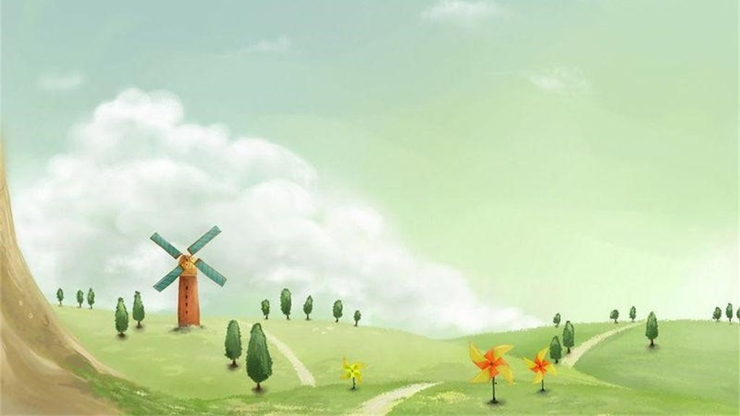
Mai cắt được 6 bông hoa màu đỏ. Mai nhờ con cắt số bông hoa màu vàng nhiều hơn số bông hoa màu đỏ là 3 bông. Vậy con cần cắt bao nhiêu bông hoa màu vàng ạ?

Slide 2
BÀI TOÁN VỀ NHIỀU HƠN, ÍT HƠN MỘT SỐ ĐƠN VỊ

Slide 3
Yêu cầu cần đạt
Nhận biết được bài toán về nhiều hơn
một số đơn vị
Giải và trình bày đúng bài giải của bài toán về nhiều hơn một số đơn vị

Slide 4
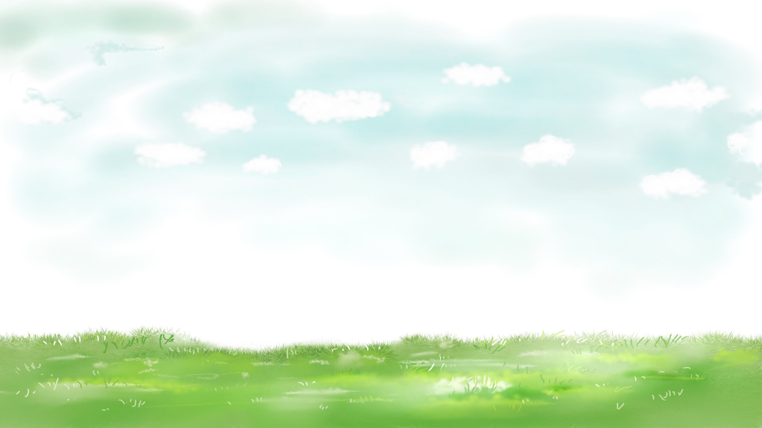
Mai cắt được 6 bông hoa màu đỏ. Mai nhờ con cắt số bông hoa màu vàng nhiều hơn số bông hoa màu đỏ là 3 bông. Vậy con cần cắt bao nhiêu bông hoa màu vàng ạ?
6
nhiều hơn 3
?

Slide 5
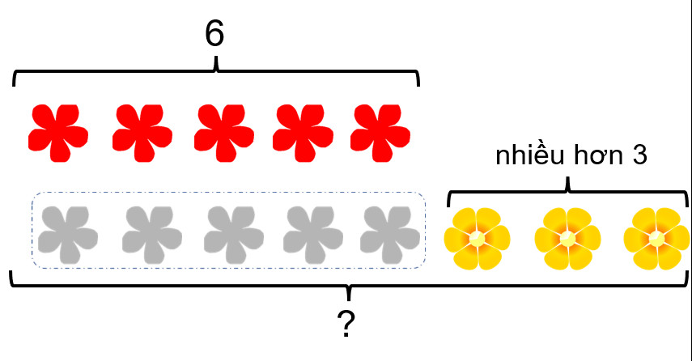
Bài toán: Mai cắt được 6 bông hoa màu đỏ. Mai nhờ Bình cắt số bông hoa màu vàng nhiều hơn số bông hoa màu đỏ là 3 bông. Vậy Bình cần cắt bao nhiêu bông hoa màu vàng ?
Bài giải
Bình cần cắt số bông hoa màu vàng là:
6 + 3 = 9 (bông)
Đáp số: 9 bông hoa

Slide 6
Số bé
Số lớn
Phần nhiều hơn
Bài giải
Bình cần cắt số bông hoa màu vàng là:
6 + 3 = 9 (bông)
Đáp số: 9 bông hoa
= +

Slide 7
Bài 1: Trong một lớp học bơi có 9 bạn nam, số bạn nữ nhiều hơn số bạn nam là 2 bạn. Hỏi lớp học bơi có bao nhiêu bạn nữ?
Số lớn = số bé + phần hơn
Nam: 9 bạn
Nữ nhiều hơn nam: 2 bạn
Nữ: … bạn?
Bài giải
Lớp học bơi có số bạn nữ là:
9 + 2= 11 (bạn)
Đáp số: 11 bạn nữ

Slide 8
Bài 2: Trên sân có 14 con gà, số vịt nhiều hơn số gà là 5 con.
Hỏi trên sân có bao nhiêu con vịt?
Gà: 14 con
Vịt nhiều hơn gà: 5 con
Vịt: … con ?
Bài giải
Trên sân có số con vịt là:
14 + 5= 19 (con)
Đáp số: 19 con vịt

Slide 9
Số lớn = số bé + phần hơn
1
Phân tích, tìm hiểu đề bài
(Cho biết gì? Hỏi gì?)
2
Tìm phép tính giải bài toán.
3
Trình bày (viết) bài giải

